Slide 1
ЗДОРОВАЯ ЖИЗНЬ - ПОДАРОК ВСЕВЫШНЕГО

Slide 2
Вода

Slide 3
«ОБЫКНОВЕННОЕ» ЧУДО
Notes:
В мире, созданном Всевышним, много чудес. Мы к ним настолько привыкли, что даже не замечаем. Одно из таких удивительных чудес – обыкновенная вода.

Slide 4
Таурат, Начало, 1:9,10
Notes:
Священные книги Коран и Таурат говорят о том, что вода является даром Всевышнего, для жизни.

Slide 5
Коран
Notes:
Священные книги Коран и Таурат говорят о том, что вода является даром Всевышнего, для жизни.

Slide 6
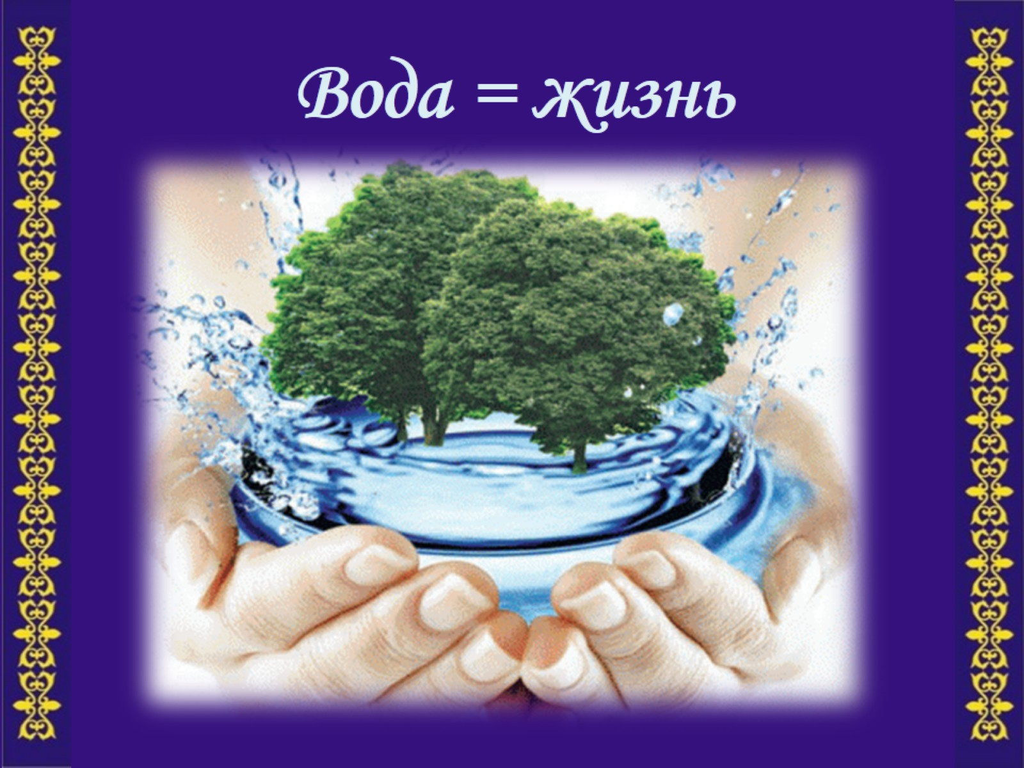
Вода = жизнь
Notes:
С водой мы соприкасаемся каждый день, наша жизнь без нее немыслима.
Но понимаем ли мы, насколько вода важна для нашего здоровья? Именно о значении воды для нашего организма пойдет речь сегодня.

Slide 7
Пример из жизни
Notes:
Можно ли вымыть грязную посуду в стакане воды. Станет ли она чистой? Это невозможно. А теперь рассмотрим другой вопрос. Вода очищает не только посуду, но и человеческий организм.
Если мы не будем пить достаточное количество воды, то изнутри наш организм будет напоминать гору плохо вымытой посуды.
Недостаток воды нарушает работу многих жизненно важных органов человеческого тела.
Все то, что должно быть удалено, задерживается в организме и отравляет его.
Опрос среди населения показал, что большинство людей употребляют воды намного меньше, чем рекомендуется медиками [1]. Самыми яркими показателями, которые говорят о недостаточном употреблении воды являются: неприятный запах изо рта, обращающий на себя внимание запах пота, темный цвет и запах мочи.

Slide 8
Весь мир что-то пьет…
Notes:
Многие могут возразить: «Ведь в течение дня обычный человек выпивает жидкости вполне достаточно».
К примеру, в настоящее время безалкогольные напитки в большом количестве с удовольствием пьют не только дети, но и молодежь, и взрослые. (Вот статистика: обычный подросток в США и других развитых странах выпивает от двух до 3 бутылок безалкогольных напитков в день, а некоторые от 6 до 7.)
Многие взрослые любят пить чай или пиво больше, чем воду. Даже считается, что чай, кофе и другие распространенные напитки, являются равноценными заменителями воды. Но врачи-диетологи считают такое мнение ошибочным. Организму на самом деле нужна чистая вода [2].
И так, мы все что-то пьем, вопрос в том, насколько наши любимые напитки полезны для здоровья?

Slide 9
Инджил
Notes:
Священное Писание призывает нас заботиться о наших телах. Забота о теле выражается и в том, что мы пьем. Наш Создатель призывает нас пить то, что поддерживает хорошее здоровье и тем самым воздавать славу Всевышнему. В Инджиле, в 1 Послании Паула в Коринф 10:31 мы читаем: «Стало быть, что бы вы ни делали, едите вы или пьете, делайте так, чтобы был прославляем Всевышний».
Чистая вода, лучше всего подходит для исполнения этих слов.

Slide 10
Почему вода настолько важна?
Notes:
Почему простая чистая вода настолько важна?
Дело в том, что наши тела в той же мере зависят от воды, как автомобиль зависит от наличия жидкости в системе охлаждения.

Slide 11
Почему вода настолько важна?
Notes:
Как вы думаете, какое количество воды, содержит в себе организм человека? Многие из нас сейчас будут очень удивлены: организм человека среднего телосложения содержит в себе около 60% воды.
Организм ребенка содержит воды еще больше: до 75%.
И еще, невероятно, но факт - наш мозг на 85% состоит из воды, мышцы на 75%, кровь – до 93 %, и даже кости, хотя и кажутся сухими и твердыми, на 20% состоят из воды. [3]

Slide 12
Вода жизненно важна для каждой клетки организма
Notes:
Вода жизненно важна для каждой клетки организма
Внутри клеток содержится около 60% воды
Все клетки организма погружены в межклеточную жидкость, которая содержит до 40% воды.
Такое распределение воды необходимо для обменных процессов
Все клетки нуждаются в воде для выполнения своих функций

Slide 13
Вода необходима
Notes:
Вода необходима для каждой жизненно важной функции вашего организма, включая дыхание,

Slide 14
Вода необходима
Notes:
Для пищеварения.

Slide 15
Вода необходима
Notes:
Для слюноотделения и слезовыделения

Slide 16
Вода необходима
Notes:
Для регуляции температуры тела

Slide 17
Вода необходима
Notes:
Для поддержания гибкости суставов и т.д.

Slide 18
Вода – это:
Notes:
И все потому, что вода это:
Среда, в которой протекают все обменные процессы организма
Главная составляющая циркулирующей в организме крови
«Транспортное средство» в пределах всего организма
Смазка для всех сочленений и органов тела
Основа пищеварительных соков
Основа для выведения отходов жизнедеятельности организма через почки и кожу
Регулятор температуры тела
Лучшее мочегонное средство

Slide 19
Источники воды
Notes:
И хотя сегодня нам предлагаются самые разнообразные напитки, которые на первый взгляд вкуснее и привлекательнее воды.
Будем помнить, что лучшим источником воды для организма в первую очередь является питьевая вода.

Slide 20
Источники воды
Notes:
Еще одним источником является сочная растительная пища.

Slide 21
Сладкие безалкогольные напитки
Notes:
«Но все-таки может быть безалкогольные напитки?» - спросите вы.
Чтобы не быть голословным, давайте изучим их состав.

Slide 22
Избыток сахара
Notes:
Некоторые напитки содержат до 8 чайных ложечек сахара.
Поэтому организм вынужден переваривать их как обычную пищу.
Излишние калории, как известно, содействуют возникновению излишнего веса и колебанию уровня сахара в крови.

Slide 23
Повышенная желудочная секреция
Notes:
Другое свойство сладких напитков - увеличение выделения желудком соляной кислоты, что приводит к раздражению (воспалению) слизистой оболочки желудка, к изжоге, нарушению пищеварения и как следствие к язвенной болезни.

Slide 24
Фосфорная кислота
Notes:
Большинство газированных напитков содержат также фосфорную кислоту.
По этому поводу врачи говорят следующее.

Slide 25
Фосфорная кислота
Notes:
Фосфорная кислота истощает запасы кальция в организме и тем самым приводит к повышенной хрупкости костей - остеопорозу.

Slide 26
А если без сахара?
Notes:
«Может быть, в таком случае, напитки «без сахара» это то, что нам нужно?». Врачи считают, что хотя большинство диетических напитков не содержат в себе сахар или калории, в их состав входят вещества, которые крайне негативно влияют на здоровье человека.
Их стоит остерегаться. Так, практически все напитки, с сахаром они или без, имеют в своем составе химические соединения, усиливающие цвет или вкус, а также консерванты.
Многие из них раздражают слизистую оболочку желудка.
Они также перегружают печень и почки, очищающие организм от этих токсических веществ.
Пейте воду – и все эти проблемы не будут вас касаться.

Slide 27
Преимущества воды
Notes:
Какие преимущества имеет вода в сравнении с любыми другими напитками?
Вода не содержит в себе калорий, которые нарушают процесс пищеварения и добавляют нежелательный вес.
Она не содержит раздражителей, которые разрушают чувствительную оболочку органов пищеварения, она всегда доступна и также дешева!
Выбирайте воду, и ваш выбор сделает вас здоровыми.

Slide 28
Notes:
Вода необходима нам ежедневно, почему?
Потому что каждый день мы теряем воду. Как это происходит?

Slide 29
Ежедневная потеря воды
Notes:
Это обычные потери воды через невидимый и видимый пот.

Slide 30
Ежедневная потеря воды
Notes:
Теряем влагу в процессе дыхания.

Slide 31
Ежедневная потеря воды
Notes:
Жидкость уходит из организма также через почки, с мочой. Кстати, наши почки перерабатывают более 188 литров воды ежедневно, пропуская через себя кровь. [4]

Slide 32
Ежедневная потеря воды
Notes:
Организм затрачивает воду на процесс пищеварения.

Slide 33
Ежедневная потеря воды
Notes:
Даже во время сна наш организм теряет воду.
Человек, который просто отдыхает, теряет приблизительно 2 литра воды ежедневно, через почки, во время процесса пищеварения и дыхания.
Если такое большое количество воды организм теряет ежедневно, то необходимость восполнять потери становится важной задачей.
Если мы это не делаем, мы рискуем получить обезвоживание организма.
Каковы признаки обезвоживания? Что мы должны об этом знать? [6]

Slide 34
Симптомы обезвоживания
Notes:
Первое, что нужно помнить - жажда не является подлинным индикатором того, что нашему организму необходима вода и поэтому мы должны употреблять больше воды, чем подсказывают нам наши ощущения. Второе - цвет выделяемой почками мочи является одним из лучших индикаторов наличия воды в организме.
Если воды в организме достаточно, то моча будет светло-желтого цвета, почти бесцветной.
Если воды в организме недостаточно, моча будет насыщенного желтого или темно-желтого цвета.

Slide 35
Симптомы обезвоживания
Notes:
Третье - признаками обезвоживания средней степени являются: головная боль, запор, усталость, сухость кожи. [7]

Slide 36
Сколько воды нужно пить?
Notes:
Исходя из информации, которую мы получили возникает вопрос.
Какое количество воды нам следует выпивать ежедневно?

Slide 37
2 стакана в сутки
Notes:
Прежде, чем ответить на этот вопрос, обратимся к интересным фактам из истории альпинизма. Оказывается вода сыграла огромную роль в покорении Эвереста.
В 1952 г. шведы разработали план покорения самой высокой вершины мира, они сдались, когда до цели было всего 300 метров (800 футов). Что же случилось? Анализ показал, что альпинисты на протяжении всего восхождения пили менее 2-х стаканов воды в день.
В результате взрослые мужчины довели себя до тяжелой степени обезвоживания, на огромной высоте.

Slide 38
12 стаканов в сутки
Notes:
Другая группа альпинистов из Англии, лидером которой был Эдмунд Хиллари, повторила попытку покорения Эвереста через год после описанных событий.
Его команда учла рекомендации медиков и выпивала в среднем 12 стаканов воды ежедневно.

Slide 39
Помогла ли вода?
Notes:
Безусловно.
Они одержали победу и первыми водрузили флаг своей страны на самой высокой горе мира. От чего зависела их победа или поражение?

Slide 40
Успех в воде
Notes:
Джон Хант, организатор Британской экспедиции, считает, что основой их успеха было достаточное употребление воды.

Slide 41
Сколько воды необходимо выпивать ?
Notes:
Сколько воды нам необходимо выпивать ежедневно?

Slide 42
Рекомендуется
Notes:
Рекомендуется выпивать, по 6 - 8 стаканов воды в течение дня. [8]
Одна мудрая поговорка гласит: 5 стаканов воды нужно выпивать, чтобы остаться в живых, 8 стаканов – чтобы чувствовать себя прекрасно, 10 – чтобы быть молодым.
Является ли употребление такого количества воды действительно важным для организма? Конечно – «да»! Поэтому придерживайтесь следующего плана:

Slide 43
Начните утро с 2-х стаканов воды
Notes:
Начинайте каждое утро с 2-х стаканов воды.
Обратите внимание, как скоро организм очистится и цвет мочи станет светло-желтым.

Slide 44
И ещё …
Notes:
И еще.
Всегда имейте при себе стакан или бутылочку с водой.
Неважно, где вы находитесь - на своем рабочем месте, на кухне, в спальне, или в других местах, где вы проводите большую часть вашего времени.

Slide 45
Пейте между приемами пищи
Notes:
Пейте между приемами пищи.
За 30 минут до еды.
И через 1,5-2 часа после приема пищи, чтобы не прервать процесс пищеварения.

Slide 46
Поставьте цель
Notes:
Поставьте перед собой цель - пить 8 и более стаканов чистой воды ежедневно.
Как только вы привыкнете пить достаточное количество воды, вы сразу же ощутите разницу между вашим вялым, болезненным прошлым и прекрасным настоящим.

Slide 47
Из крана или из магазина?
Notes:
Какая вода лучше всего подходит для употребления? Некоторые бояться употреблять водопроводную воду, зная о том, насколько она загрязнена тяжелыми металлами, радиоактивными веществами, удобрениями (пестицидами и гербицидами и сточными веществами).

Slide 48
Из крана или из магазина?
Notes:
Большинство водопроводных систем проверяются ежедневно и если вода, которая течет из вашего крана, соответствует стандартам, то она настолько же безопасна, как и та, что продается в бутылках. Но при этом намного дешевле!

Slide 49
Может быть фильтр?
Notes:
Но если вы уверенны, что в вашем населенном пункте вода плохая или желаете подстраховаться, пользуйтесь фильтром из активированного угля, который удалит большинство токсичных веществ и делает вкус воды довольно приятным.
На самом деле проблема заключается в том, что большинство из нас страдает не от того, что пьет воду, которая возможно загрязнена, а от недостаточного употребления воды.

Slide 50
Инджил, Откровение 22:17
Notes:
Священное Писание часто использует воду, чтобы проиллюстрировать физические и духовные благословения.
В Откр. 22:17 Всевышний приглашает каждого живущего принять благословение. Он говорит: «Приди! Пусть приходит мучимый жаждой! Кто хочет, пусть берет безвозмездный дар – воду жизни!»
Если Священное Писание призывает пить духовную воду жизни, то не забывайте пить и наилучшее лекарство природы, настоящее богатство - воду обыкновенную!

Slide 51
Коран
Notes:
Коран сравнивает воду с эликсиром жизни!
Сура Фуссилат 41:39:
«Среди Его знамений – то, что ты видишь землю иссохшей, но когда Мы ниспосылаем на нее воду, она приходит в движение и набухает. Воистину, Тот, Кто оживил ее, непременно оживит мертвецов. Он способен на всякую вещь».
Примите этот дар Всевышнего – чистую прохладную воду и будьте здоровы и счастливы!

Slide 52
Во имя Всевышнего
Notes:
Во имя Всевышнего, Милостивого и Милосердного примите в дар – чистую прохладную воду и будьте здоровы и счастливы! И да продлит Всевышний ваши дни на земле!

